Slide 1
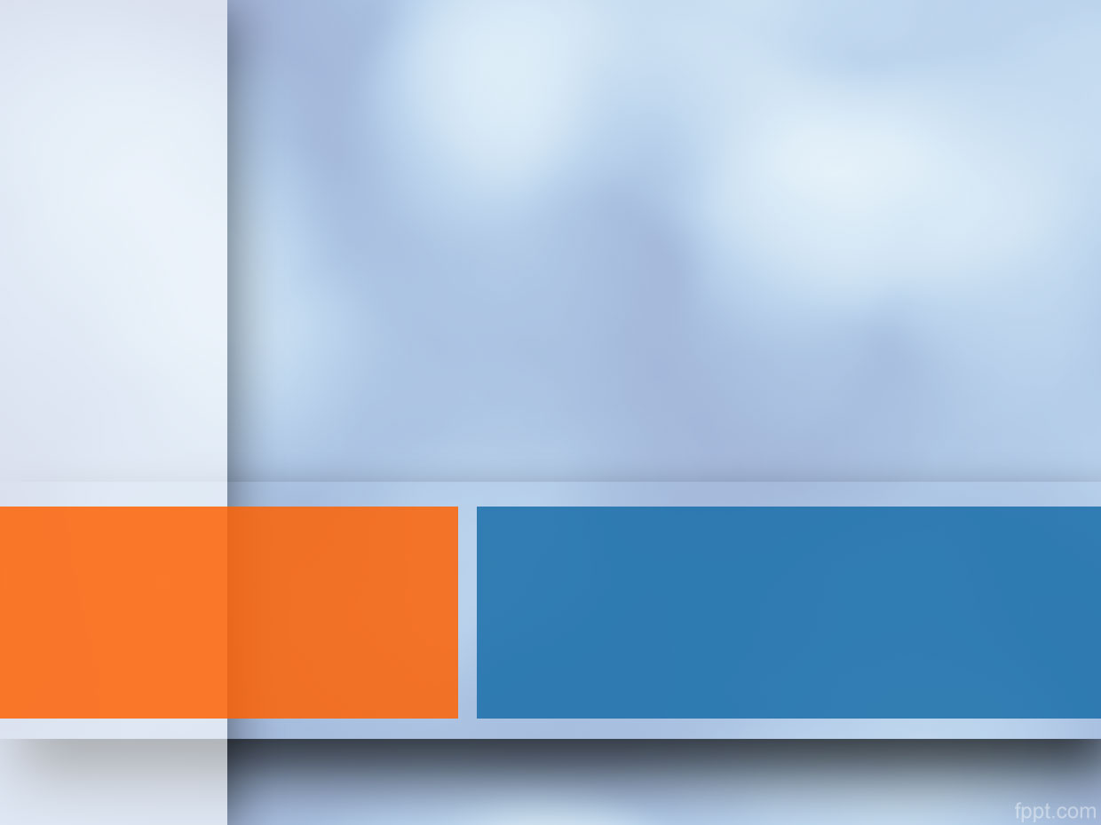

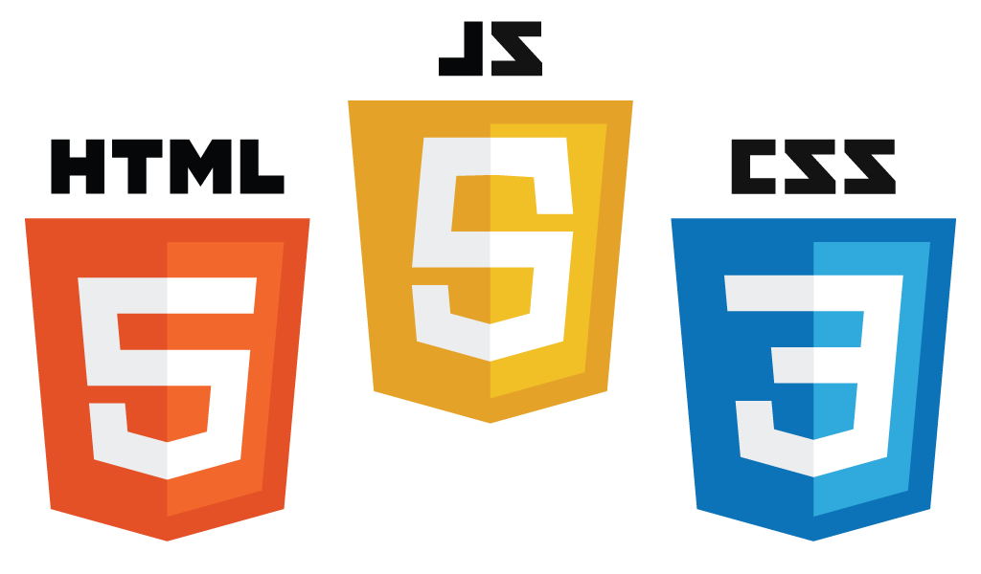



Introduction au WEB
Notes:
Le langage HTML est un langage à balises : <balise> texte </balise> Chaque balise a une signification particulière.

Slide 2

Objectifs
Intégrer le champ lexical du web
Comprendre comment ça marche un site web
Avoir les idées claires par rapport aux langages et aux architectures utilisées en web
Comprendre le modèle MVC
Notes:
Texte
Images
Liens Hypertextes
Tableaux
Formulaires

Slide 3
PLAN
Conclusion
Fonctionnement d’un site web
Quelques langages web
Le modèle MVC
Pour commencer: Termes et définitions

Slide 4
Pour commencer: Termes et définitions

Slide 5
Définition: Hyperdocument
Un hyperdocument est un document électronique contenant des images, du son, du texte, parfois des petits morceaux de programme, mais surtout des liens vers d'autres hyperdocuments : des liens hypertextes.
Ces liens apparaissent dans un style qui les distinguent, et une simple action de la souris sur un lien suffit à ouvrir le document lié.

Slide 6
Définition: Navigateur
Le navigateur est l'outil qui permet de lire les hyperdocuments. On l'appelle aussi browser (MicroSoft Internet Explorer (MSIE), Mozilla, Netscape). Au début conçu pour ne lire que les hyperdocuments, le navigateur intègre aujourd'hui tous les services de l'Internet (e-mail, ftp,...)
Le navigateur désigne par une adresse URL (Uniform Resource Locator), les adresses complètes de l'Internet. C'est une adresse qui contient à la fois le nom d'une machine mais aussi le nom du service demandé, le nom d'un document,...

Slide 7
Définition: HTTP
HTTP (HyperText Transfer Protocol) est un protocole de la couche application. Il peut fonctionner sur n'importe quelle connexion fiable, dans les faits on utilise le protocole¨TCP comme couche de transport. Un serveur HTTP utilise par défaut le port 80 (443 pour HTTPS).

Slide 8
C’est quoi le web?
Le world wide web est un système hypertexte permettant de visiter des pages (Hyperdocuments) sur le réseau Internet.
Il met en œuvre le protocole HTTP, les formats HTML, CSS, JPEG...).
Le web utilise internet pour transporter les données.
Web et internet sont deux termes qui n’ont pas la même signification: internet englobe le web, email, messagerie instantanée, …
Internet n'est rien d'autre qu'un réseau informatique mondial de transport de données constitué d'un ensemble de réseaux nationaux, régionaux et privés. Il permet de transporter un paquet de données d'un ordinateur A à un ordinateur B.

Slide 9
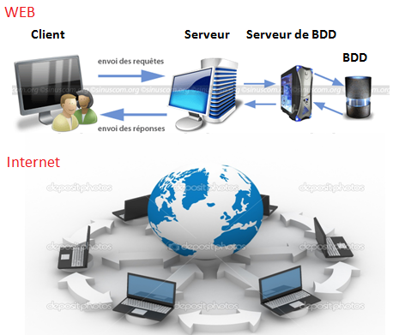
C’est quoi le web? -2- en image

Slide 10
Fonctionnement d’un site web

Slide 11
Comment fonctionne un site web ?
Lorsque vous voulez visiter un site web, vous tapez son adresse dans votre navigateur web (URL), que ce soit Mozilla Firefox, Internet Explorer, Opera, Safari ou un autre. Mais ne vous êtes-vous jamais demandé comment faisait la page web pour arriver jusqu'à vous ?

Slide 12
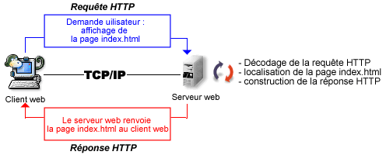
Comment fonctionne un site web ? -1-

Slide 13
Comment fonctionne un site web ? -2-
Il faut savoir qu'Internet est un réseau composé d'ordinateurs. Ceux-ci peuvent être classés en deux catégories.
Les clients : ce sont les ordinateurs des internautes comme vous. Votre ordinateur fait donc partie de la catégorie des clients. Chaque client représente un visiteur d'un site web.
Les serveurs : ce sont des ordinateurs puissants qui stockent et délivrent des sites web aux internautes, c'est-à-dire aux clients.

Slide 14
Comment fonctionne un site web ? -3-
On résume : votre ordinateur est appelé le client, tandis que l'ordinateur qui détient le site web est appelé le serveur. Comment les deux communiquent-ils ?
C'est justement là que se fait la différence entre un site statique et un site dynamique. Voyons ensemble ce qui change.

Slide 15
Les sites statiques
Ce sont des sites réalisés uniquement à l'aide des langages HTML et CSS. Ils fonctionnent très bien mais leur contenu ne peut pas être mis à jour automatiquement : il faut que le propriétaire du site (le webmaster) modifie le code source pour y ajouter des nouveautés. Les sites statiques sont donc bien adaptés pour réaliser des sites « vitrine », pour présenter par exemple son entreprise, mais sans aller plus loin.
Ce type de site se fait de plus en plus rare aujourd'hui, car dès que l'on rajoute un élément d'interaction (comme un formulaire de contact), on ne parle plus de site statique mais de site dynamique.

Slide 16
Les sites dynamiques
Plus complexes, ils utilisent d'autres langages en plus de HTML et CSS, tels que JAVA et MySQL.
Le contenu de ces sites web est dit « dynamique » parce qu'il peut changer sans l'intervention du webmaster ! La plupart des sites web que vous visitez aujourd'hui, sont des sites dynamiques. Le seul pré-requis pour apprendre à créer ce type de sites est de déjà savoir réaliser des sites statiques en HTML et CSS.

Slide 17
Des langages web

Slide 18
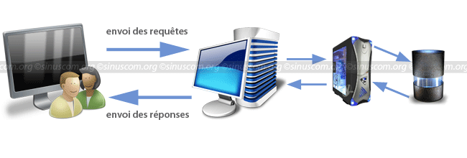
Les langages du Web
Lorsqu'on crée un site web, on est amené à manipuler non pas un mais plusieurs langages.
- Navigateurs (Mozilla, IE, Safari, …)
HTML
CSS
XML
XSL
…
Serveur (Apache, Jbos, …)
JSP
ASP
PHP
…
Oracle
MySQL
Access
…

Slide 19
Pour un site statique : HTML et CSS
HTML (Hyper Text Markup Language) : un langage verbal basé sur des balises ouvrantes pour dire maintenant je commence .. et fermentes pour dire maintenant je termine ..
Il existe aussi ce qu’on appelle les balises orphelines, img, input.
Voici un exemple de code HTML :
<!DOCTYPE html>
<html>
<head>
<title>Ma première page<title>
</head>
<body>
<p>Bonjour, je suis un <strong>paragraphe</strong> de texte !</p>
</body>
</html>

Slide 20
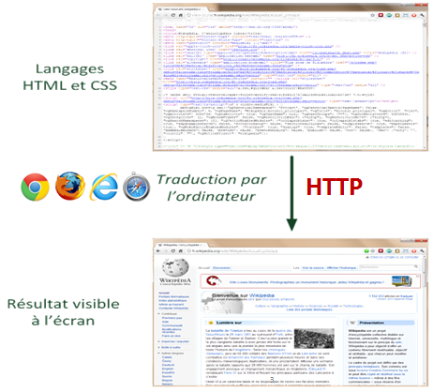
Ce qui se passe réellement
Navigateurs
Hyperdocument

Slide 21
Pour un site statique : HTML et CSS
CSS : c'est le langage de mise en forme des sites web. Alors que le HTML permet d'écrire le contenu de vos pages web et de les structurer, le langage CSS s'occupe de la mise en forme et de la mise en page. C'est en CSS que l'on choisit notamment la couleur, la taille des menus et bien d'autres choses encore. Voici un code CSS :
div.banner {
Propriété:valeur;
text-align: center;
font-weight: bold;
font-size: 120%;
}

Slide 22
Pour un site statique : HTML et CSS
Ces langages sont la base de tous les sites web. Lorsque le serveur envoie la page web au client, il envoie en fait du code en langage HTML et CSS.
Le problème, c'est que lorsqu'on connaît seulement HTML et CSS, on ne peut produire que des sites statiques… et non des sites dynamiques ! Pour ces derniers, il est nécessaire de manipuler d'autres langages en plus de HTML et CSS.

Slide 23
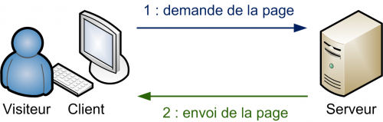
Pour un site statique : HTML et CSS
La communication est donc plutôt basique :
« Bonjour, je suis le client, je voudrais voir cette page web. »
« Tiens, voilà la page que tu m'as demandée. »
Sur un site statique, il ne se passe rien d'autre. Le serveur stocke des pages web et les envoie aux clients qui les demandent sans les modifier.

Slide 24
Pour un site dynamique : ajoutez JSP et MySQL
Quel que soit le site web que l'on souhaite créer, HTML et CSS sont donc indispensables. Cependant, ils ne suffisent pas pour réaliser des sites dynamiques. Il faut les compléter avec d'autres langages.
C'est justement tout l'objet de ce cours : vous allez apprendre à manipuler JSP et MySQL pour réaliser un site web dynamique.

Slide 25
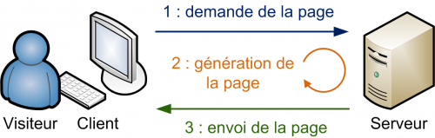
Pour un site dynamique : ajoutez JSP et MySQL
Cas d'un site dynamique
Lorsque le site est dynamique, il y a une étape intermédiaire : la page est générée (fig. suivante).
Le client demande au serveur à voir une page web ;
le serveur prépare la page spécialement pour le client ;
le serveur lui envoie la page qu'il vient de générer.

Slide 26
Pour un site dynamique : ajoutez JSP et MySQL
MySQL : c'est ce qu'on appelle un SGBD (Système de Gestion de Base de Données).
Pour faire simple, son rôle est d'enregistrer des données de manière organisée afin de vous aider à les retrouver facilement plus tard. C'est grâce à MySQL que vous pourrez enregistrer la liste des membres de votre site, les messages postés sur le forum, etc.
Le langage qui permet de communiquer avec la base de données s'appelle le SQL. Voici un code en langage SQL :
SELECT id, auteur, message, datemsg FROM livreor

Slide 27
Modèle MVC

Slide 28
Modèle Vue Contrôleur (MVC)
C’est est une architecture et une méthode de conception pour le développement d'applications logicielles qui sépare le modèle de données, l'interface utilisateur et la logique de contrôle. Cette méthode a été mise au point en 1979 par Trygve Reenskaug, qui travaillait alors sur Smalltalk dans les laboratoires de recherche XeroxPARC.

Slide 29
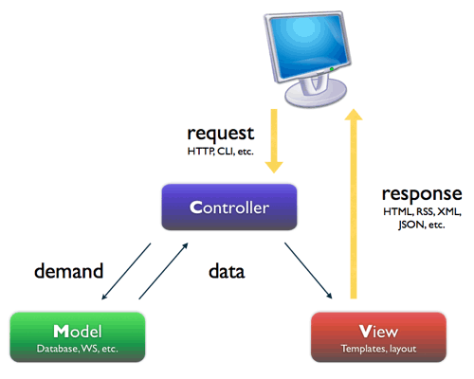
Modèle Vue Contrôleur (MVC)

Slide 30
Modèle Vue Contrôleur (MVC)
Ce modèle d'architecture impose la séparation entre les données, les traitements et la présentation, ce qui donne trois parties fondamentales dans l'application finale : le modèle, la vue et le contrôleur.

Slide 31
Modèle Vue Contrôleur (MVC)
La Vue correspond à l'interface avec laquelle l'utilisateur interagit.
Elle peut être conçue en html, ou tout autre " langage " de présentation. La vue n'effectue aucun traitement, elle se contente d'afficher les résultats des traitements effectués par le modèle, et de permettre à l'utilisateur d'interagir avec elles.
Les résultats renvoyés par le modèle sont dénués de toute présentation mais sont présentés par les vues.
Plusieurs vues peuvent afficher les informations d'un même modèle

Slide 32
Modèle Vue Contrôleur (MVC)
Le Contrôleur prend en charge la gestion des évènements de synchronisation pour mettre à jour la vue ou le modèle. Il n'effectue aucun traitement, ne modifie aucune donnée, il analyse la requête du client et se contente d'appeler le modèle adéquat et de renvoyer la vue correspondante à la demande.

Slide 33
Conclusion
Dans ce premier cours nous avons eu un aperçu le fonctionnement d’un site web en général et la différence entre un site statique et un site dynamique.
Pour finir nous avons présenté le modèle MVC.
Pour la suite de ce cours nous allons enchainé en détaille sur les langages présentés.

